Slide 1
Obsluha zákazníkov na železničnej stanici
Autor: Rastislav Kupčík

Slide 2
Slovné zadanie
Železničná stanica poskytuje svojim zákazníkom možnosť nákupu cestovných lístkov v troch pokladniach. Zákazníci prichádzajú na stanicu náhodne podľa vlastných potrieb. Po príchode sa zákazník rozhoduje, ku ktorej z troch pokladní sa postaví a bude čakať. Pokladne sú zoradené od dverí vzostupne, od prvej až po tretiu. Predpokladáme, že zákazník si vyberie najbližšiu voľnú pokladňu od dverí. V procese čakania môže zákazník zmeniť svoje rozhodnutie a postaviť sa do iného radu, ktorý sa pohybuje rýchlejšie. Po vybavení žiadosti na pokladni zákazník zaplatí za službu a odchádza. Tým sa končí obsluha konkrétneho zákazníka.

Slide 3
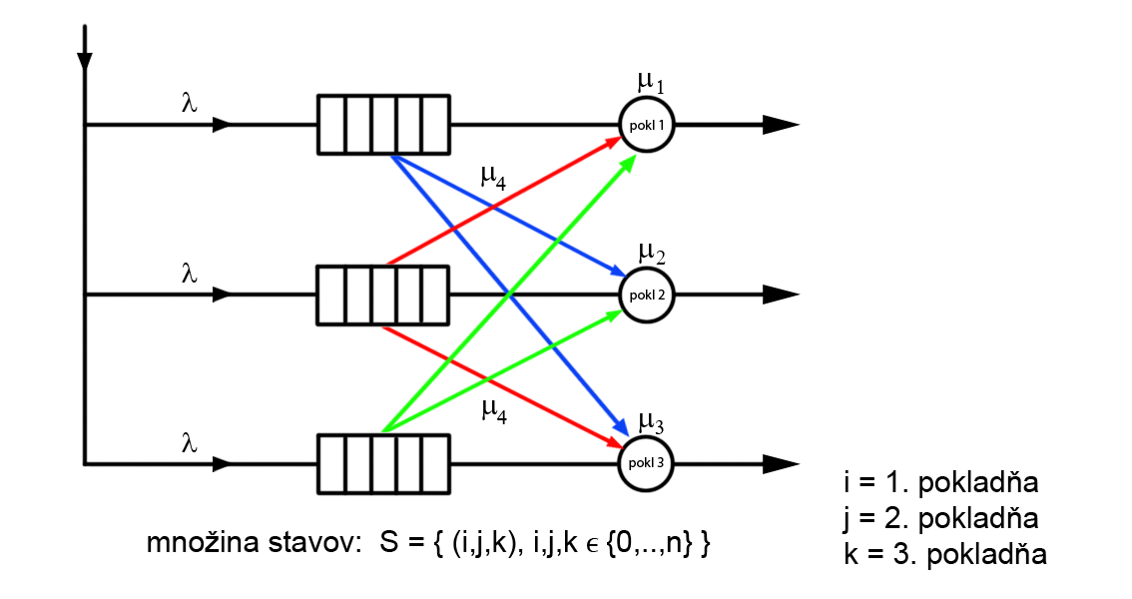
Model obsluhy

Slide 4
Model obsluhy
Kvôli náročnosti pôvodnej úlohy, som sa rozhodol na lepšie pochopenie problematiky vytvoriť zjednodušený model obsluhy. Zjednodušený model obsahuje stále tri pokladne, ku ktorým chodia zákazníci. Obmedzenie nastáva v procese čakania, kedy pri jednej pokladni môžu byť najviac dvaja zákazníci – jeden obsluhovaný a maximálne jeden čakajúci pri konkrétnej pokladni. V systéme sa tak môže nachádzať najviac 6 ľudí.

Slide 5

Zjednodušený model obsluhy

Slide 6
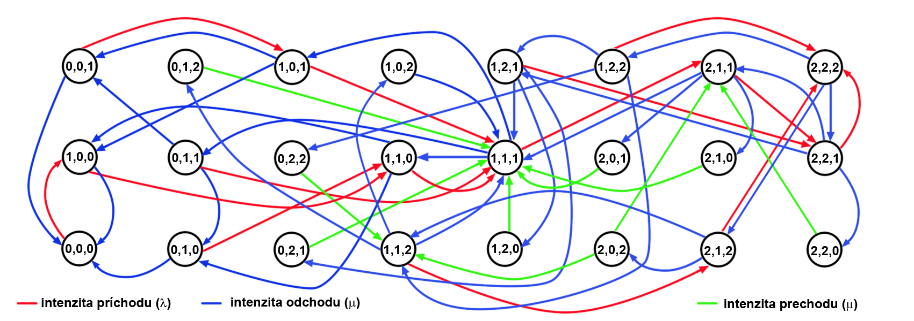
Prechodový graf

Slide 7
Optimalizačná úloha
Pokladne na železničnej stanici sú otvorené 16 hodín denne v čase od 6:00 do 22:00. Na mzdové náklady pre zamestnancov bolo vyčlenených 250€ na jeden deň. Tieto náklady sa musia rozdeliť medzi 3 pokladníčky, ktoré však obsluhujú zákazníkov rôznou intenzitou. Aká bude optimálna mzda pre jednotlivé pokladníčky na jeden deň?

Slide 8
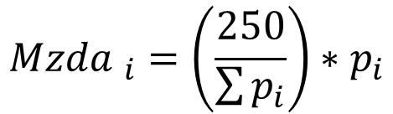
Optimalizačná úloha + základné výpočty
λ | μ1 | μ2 | μ3 | μ4
160 | 120 | 90 | 60 | 80
$${Mzda }_{i}=\left(\frac{250}{\sum{p_{i}}}\right)∗p_{i}$$
pravdepodobnosť príchodu do 1. pokladne | 0,47
pravdepodobnosť príchodu do 2. pokladne | 0,31
pravdepodobnosť príchodu do 3. pokladne | 0,19
stredný počet čakajúcich v 1. pokladni | 0,24
stredný počet čakajúcich v 2. pokladni | 0,09
stredný počet čakajúcich v 3. pokladni | 0,08
stredný počet vyťaženia 1. pokladne (p1) | 0,671
stredný počet vyťaženia 2. pokladne (p2) | 0,554
stredný počet vyťaženia 3. pokladne (p3) | 0,503
pravdepodobnosť odmietnutia zákazníka | 0,024
priemerná cena lístka | 6 €
mzda 1.pokladníčky | 97,04
mzda 2.pokladníčky | 80,16
mzda 3.pokladníčky | 72,80
plat pokladníčok | 250 €
počet hodín | 16
cena odmietnutia zákazníka | 23,40
výdavky | 624,36
príjem | 1580,52
zisk | 956,15

